Slide 1


Đạo đức

Slide 2
KHỞI ĐỘNG

Slide 3
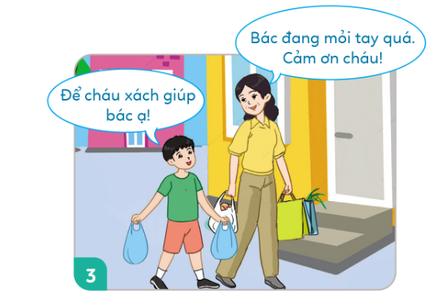
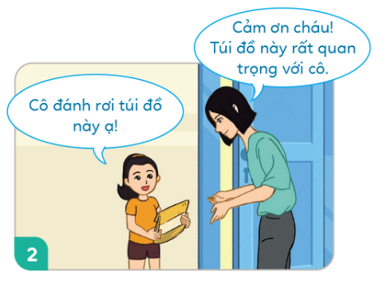
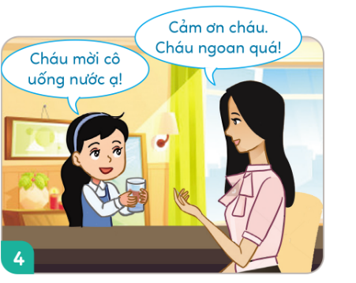

Slide 4


Theo em hành vi, việc làm nào dưới đây thể hiện quan tâm hàng xóm, láng giềng?
a) Chào hỏi lễ phép khi gặp hàng xóm.
b) Đánh nhau với trẻ con hàng xóm.
c) Không làm ồn trong giờ nghỉ trưa.
d) Hỏi thăm khi hàng xóm có chuyện buồn.
đ) Hái trộm quả trong vườn nhà hàng xóm.

Slide 5
Đạo đức
Bài 3: Em quan tâm hàng xóm
láng giềng (tiết 2)

Slide 6
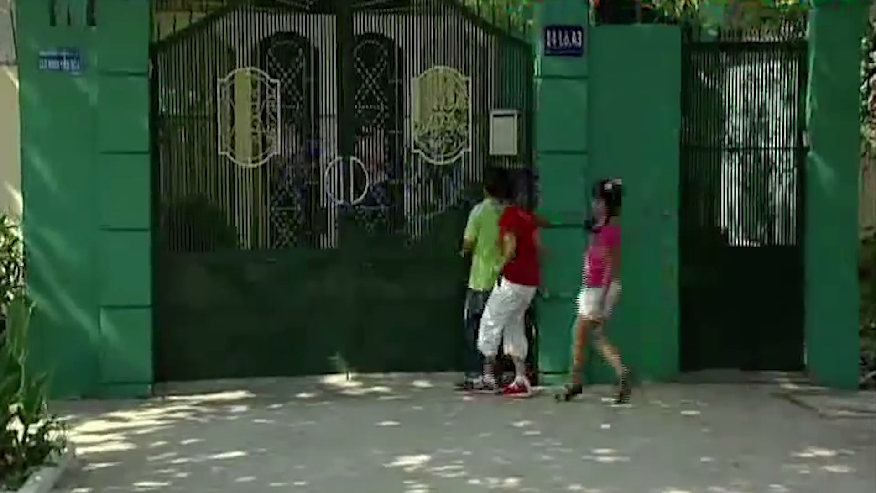

Slide 7
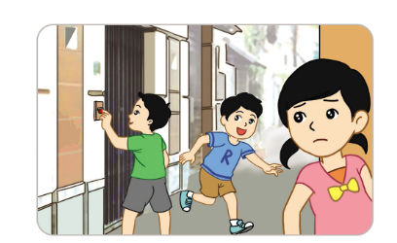
1. Xử lí tình huống.
Tình huống 1”
Các bạn rủ em bấm chuông trêu chọc nhà hàng xóm
+ Em sẽ làm gì?
Em sẽ nhắc nhớ bạn không nên làm vậy vì sẽ ảnh hưởng tới nhà hàng xóm, gây ra cảm giác khó chịu cho hàng xóm.

Slide 8
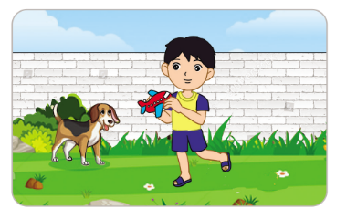

1. Xử lí tình huống.
Tình huống 2:
Em đang chơi đùa cùng chú cún nhỏ trong sân vườn. Đột nhiên, chiếc máy bay đồ chơi của bạn hàng xóm rơi xuống trước mặt .
+Em sẽ làm gì?
Em sẽ nhặt lên và đem sang đưa lại cho bạn hàng xóm.

Slide 9
1. Xử lí tình huống.
Tình huống 3:

Slide 10
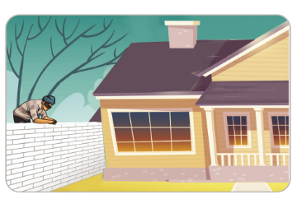
1. Xử lí tình huống.
Tình huống 3:
Em nhìn thấy một người lạ trèo vào tường vào nhà hàng xóm.
+ Em sẽ làm gì?
Sẽ báo cho người thân của mình biết để xử lí.
Hoặc chạy ra đường và hô to lên cho những hàng xóm xung quanh đều biết để họ bắt giữ người lạ lại.
- Gọi cảnh sát 113

Slide 11
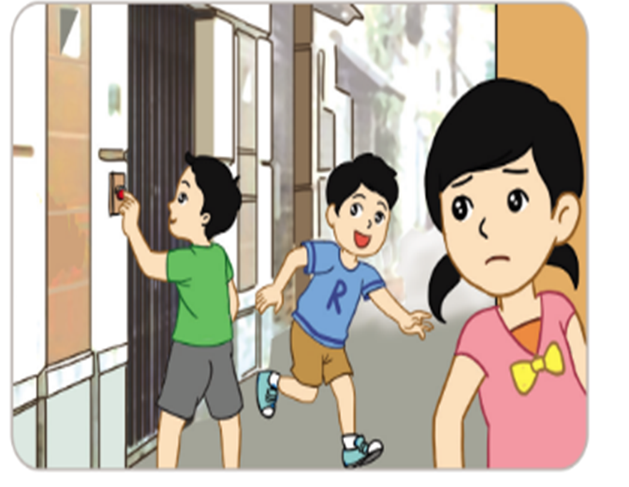

Qua 3 tình huống vừa rồi, các con phải biết nên làm gì? và không nên làm gì? để thể hiện quan tâm đến hàng xóm láng giềng của mình?

Slide 12
Chúng ta nên thể hiện sự quan tâm đến hàng xóm láng giềng bằng nhiều hành động như: biết chia sẻ, giúp đỡ, động viên…
Không nên thể hiện những hành động thờ ơ, trêu chọc, không quan tâm tới hàng xóm láng giềng.

Slide 13
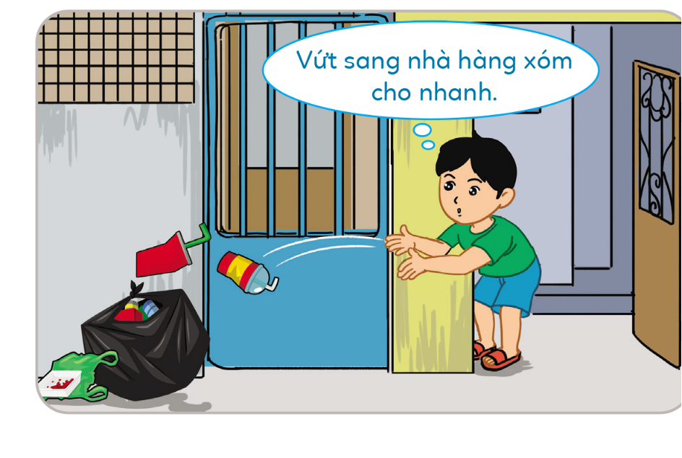
2. Cho lời khuyên phù hợp với hành động của bạn trong tranh .

Slide 14
2. Cho lời khuyên phù hợp với hành động của bạn trong tranh .
Bạn nhỏ trong tranh lén vứt rác sang nhà hàng xóm cho nhanh.
+ Em sẽ khuyên bạn không nên vứt rác bừa bãi mà phải vứt đúng nơi quy định.
+ Bởi vì hành động này sẽ gây ô nhiễm môi trường, làm rạn nứt tình cảm hàng xóm láng giềng.

Slide 15
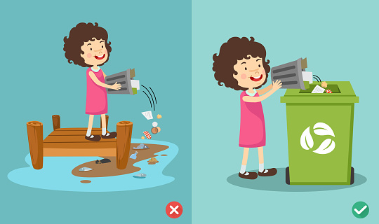
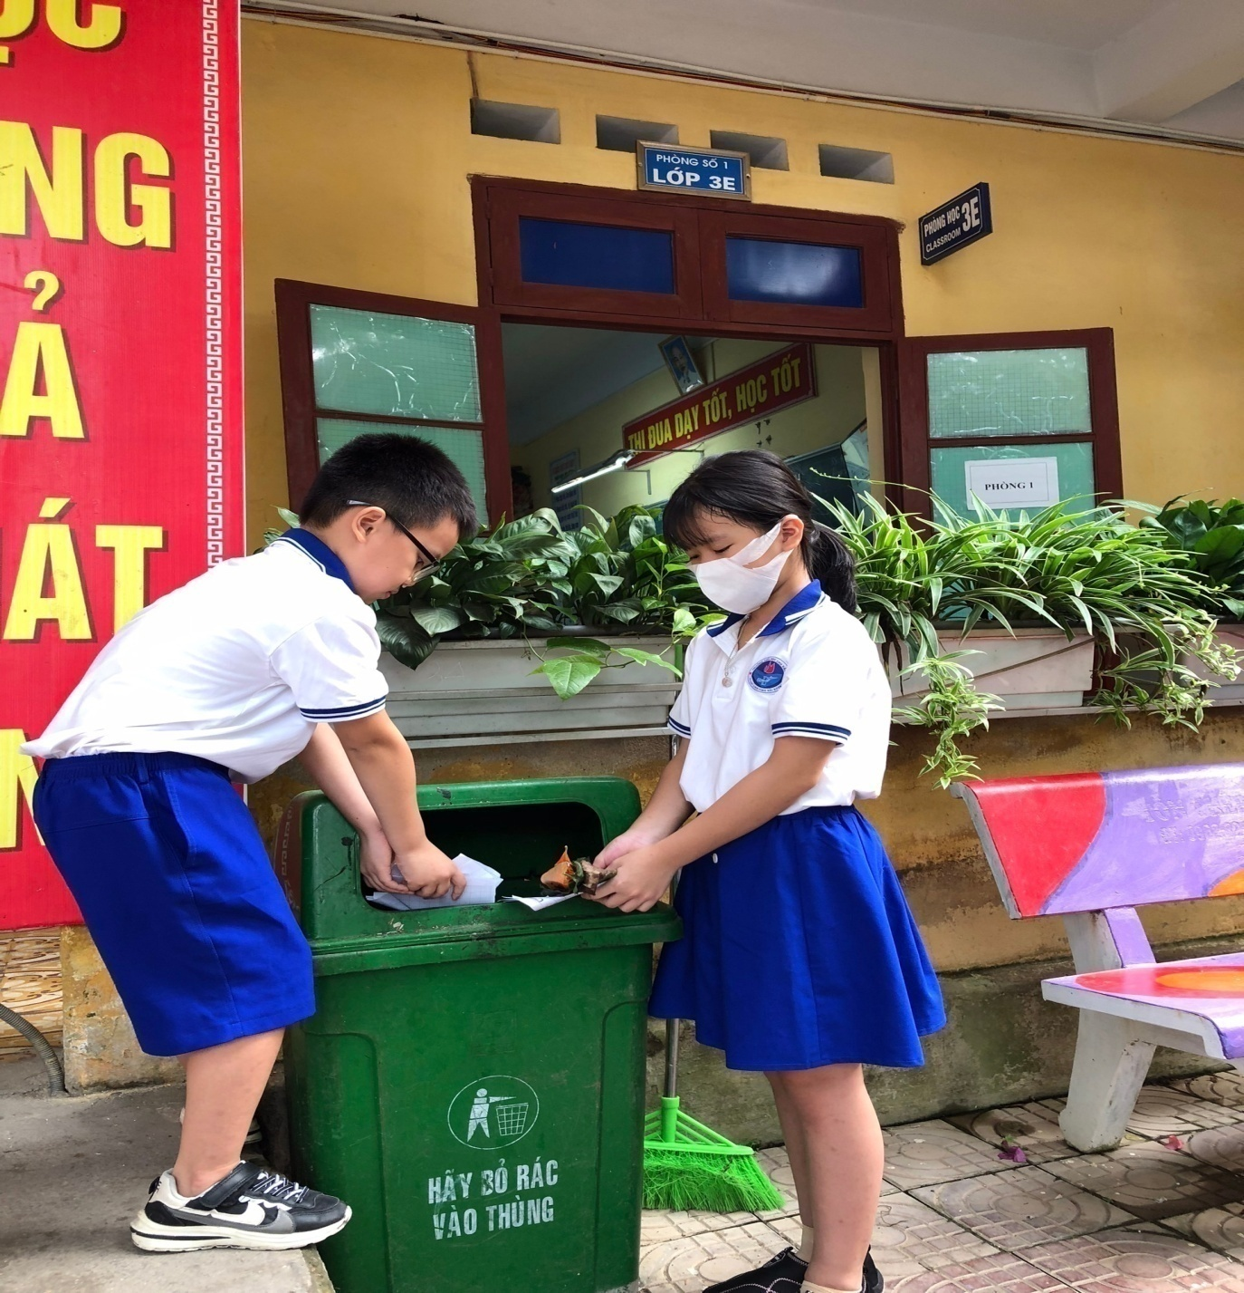
Chúng ta phải vứt rác đúng nơi quy định để bảo vệ môi trường. Không nên vứt rác sang nhà hàng xóm. Bởi vì hành động này sẽ gây rạn nứt tình cảm hàng xóm láng giềng.

Slide 16
3. Vận dụng
+ Kể những việc em đã làm hoặc sẽ làm để quan tâm hàng xóm láng giềng?
+ Em sẽ làm gì khi bác hàng xóm nhà em bị ốm?
+ Gia đình bác hàng xóm có chuyện vui hoặc chuyện buồn em sẽ làm gì?

Slide 17
Lời khuyên
Láng giềng hàng xóm quanh ta
Quan tâm giúp đỡ, hỏi han ân cần .
Tình làng nghĩa xóm tương thân
Tắt đèn tối lửa luôn cần có nhau

Slide 18

XIN CHÂN THÀNH CẢM ƠN
QUÝ THẦY CÔ GIÁO VÀ CÁC EM

